Slide 2
Национальная родительская ассоциация социальной поддержки семьи и защиты семейных ценностей
Красноярское региональное отделение
Ресурсы НРА для развития родительской компетенции

Slide 3
Система повышения квалификации |  |  | Общественные организации края
Компетен-ция по ра-боте с семь-ёй специа-листов ОО | Гражданско-правовая грамот-ность роди-телей | Финансовая грамотность родителей | РОО КК «Творческий Союз Учителей» | КРОО "В поддержку семейного образования" | Институт образования взрослых
Клуб специ-алистов, работающих с семьями | Конференция «Граждан-ское образо-вание в информационный век | Краевой семейный творческий конкурс «Финансовые истории моей семьи» | ОП «Подготов-ка лиц, желаю-щих принять на воспитание в свою семью ребенка, остав-шегося без попечения родителей» | Содействие развитию и обеспечение доступности семейного образования для всех семей с детьми | Проект «Бюро 55+» (ресурс прародителей для воспитания детей) Центр серебряного волонтёрства

Slide 4
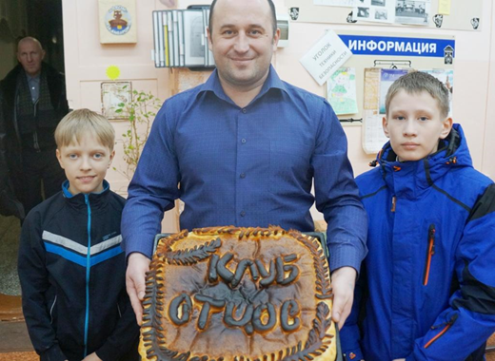
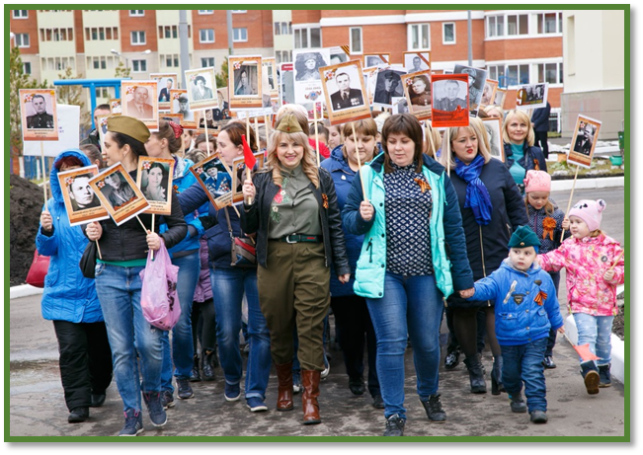
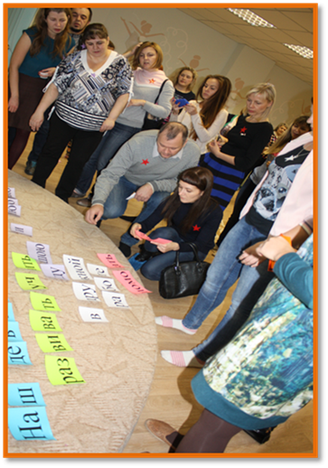
Ресурсы развития (региональный уровень)
Изданы сборники:
• «Практики образовательных организаций по работе с семьёй» (2020)
• «Компетентное родительство: подготовка, развитие, поддержка (2021)
Проводятся
• дистанционные курсы «Развитие профессиональной компетенции педагога по работе с семьёй»
• программы первичной профилактики социального сиротства с кровных семьях «Растём вмете»
• прогрммы подготовки и сопровождения приёмных семей
• очные и дистанционные встречи в Клубе специалистов, работающих с семьями
В Региональном атласе образовательных практик за 2020-2023 годы размещены 30 лучших практик образовательных организаций по работе с семьёй

Slide 5
Ресурсы развития (федральный уровень)
1. X Всероссийский конкурс «Моя родословная»
2. Акция «Письмо в блокадный Ленинград»
3. Акция «Детство, опалённое войной»
4. Акция «Лига прародителей»
5. Акция «Мать-героиня-мать героя! Отец-солдат-отец солдата!»
6. Цикл обучающих мероприятий для представи-телей семей с детьми по основам генеалогического поиска.
Всероссийский конкурс «Наш домашний краеведческий музей»;
Всероссийский туристско- краеведческий конкурс виртуальных музеев «Родина уникальных»;
Всероссийский конкурс семейных рекламных видеороликов о краеведческом музее своего города (посёлка,села) #ЯмояРодина;
Всероссийский конкурс школьных генеалогических исследований «Моя родословная»;
Всероссийский семейный флешмоб - челлендж #БЫЛО_СТАЛО.ТУТ
Ознакомиться со материалами проекта можно ЗДЕСЬ.
Всероссийский конкурс школьных генеалогических исследований «Моя родословная».
По итогам конкурса выходят методические пособия.

Slide 6
Ресурсы развития (федральный уровень)
Всероссийский конкурс методических разработок уроков, посвященных семье и традиционным семейным ценностям;
Всероссийский конкурс Центров и программ родительского просвещения;
Всероссийский конкурс образовательных организаций на лучшую организацию работы с родителями.
Ежегодная Всероссийская научно-практическая конференцию «Школа одаренных родителей» (ШОР).

Slide 7
Ресурсы развития (федральный уровень)
• серия семинаров-совещаний «Языки народов России в системе общего образования Российской Федерации»;
Фестиваль национальных семейных театров среди семей, воспитывающих детей;
• Всероссийский конкурс семейных видео-роликов, раскрывающих роль семьи, родных языков, национальных традиций в воспитании подрастающего поколения;
• Всероссийский конкурс фоно-записей на языках народов Российской Федерации песен, сказок, поговорок и других форм устного народного творчества «Звучи в веках, родной язык!»;
• Всероссийский конкурс на лучшую организацию работы образовательных организаций с родительским сообществом по сохранению историко-культурной среды, языков народов Российской Федерации;
• Всероссийский конкурс методических разработок, посвященных национальным традициям и семейным ценностям, сохранению историко-культурной среды и языков народов Российской Федерации среди педагогических работников системы общего образования.
Методические пособия по данной теме вы можете найти ЗДЕСЬ.

Slide 8
Ожидаемы эффекты
• Расширение спектра семейных традиций
• Формирование стиля воспитания «родительская поддержка»
• Изменение типа родительского участия в образовании своего ребёнка
от базовой коммуникации (отслеживание образовательный результатов детей, предоставление информации в школу, общение с учителями, получение информации о ребёнке)
до расширения возможностей (родители способны определять школьную политику и влиять на принятие решений в школе)

